Slide 1
Distribuirani sistemi
Otpornost na greške (fault tolerance)

Slide 2
Otpornost na greške
Tolerantnost sistema na defekte (fault tolerance) predstavlja osobinu sistema da korektno funkcioniše uprkos pojavi grešaka.
Hardwer, softwer i mreže ne mogu biti 100% pouzdani
Računarski sistemi imaju široku primenu u svakodnevnom životu.
  Veliki broj takvih sistema koristi se u hazardnim uslovima i za daljinsko upravljanje ( u nuklearnim reaktorima, avionima i svemirskim brodovima)
  U takvom okruženju računarski sistemi su, pre svega zbog uticaja zračenja, u velikoj meri podložni greškama.
  što je sistem složeniji, to su šanse za nastupanje defekata veće
    Zbog toga, pored performansi, otpornost na defekte postaje vrlo važno pitanje.
distribuirani sistemi mogu biti otporniji na defekte od centralizovanih sistema (kod kojih je otkaz najčešće fatalan), ali sa više hostova, verovatnoća individualnih defekata se povećava

Slide 3
Defekti (Faults), greške (Errors) i otkazi (Failures)
defekt
greška
otkaz
Defekt je trajni ili privremeni nedostatak koji se javlja u nekoj hardverskoj ili softverskoj komponenti
Greške su manifestacija defekta i predstavljaju odstupanje vrednosti podatka od očekivane (defekt je uzrok greške)
Otkaz nastupa kada sistem više ne može da obavlja funkciju za koju je projektovan
Za sistem se kaže da je otporan (tolerantan) na greške (ili defekte) ako je u stanju da korektno funkcioniše čak i u prisustvu grešaka
Notes:
Npr. u softverskom sistemu, nekorektna instrukcija u programu koja dekrementira vrednost neke promenljive, umesto da je inkrementira, je defekt. Kada se ova instrukcija izvrši ona će generisati (upisati) pogrešnu vrednost promenljive. Ako druge naredbe u programu koriste tu vrednost, ceo sistem će odstupiti od željenog ponašanja. U ovom primeru nekorekta instrukcija je defekt. Individualna vrednost promenljive je greška, a otkaz je ponašanje sistema koje je posledica greške.
Napomenimo da ako se generisana pogrešna vrednost promenljive nikad ne koristi u sistemu, neće doći do otkaza. takodje, ako se defektna instrukcija ne izvrši neće doći do otkaza.
Razlozi pojave defekata generalno se mogu svrstati u sledeće kategorije
greške u projektovanju,
realizaciji,
tehnologiji izrade i
spoljni uticaji.

Slide 4
kategorizacija grešaka
U odnosu na trajanje
  Prolazne (transient faults)
    Pojave se jednom i nestanu
      Npr. Istekao time out za prenos poruke, ali nakon ponovnog slanja poruka je uspešno otposlata
  Peridične (intermittent)
    Greška se pojavi, zatim nestane, pa ponovo pojavi. Najnezgodniji tip grešaka
      Npr greška u mrežnom kablu kod koga postoji neki prekid
  Stalne (permanent)
    Greške koje postoje sve dok se komponenta ne zameni ispravnom
      Greška u hard disku, pregorela komponenta, bagoviti sw.
Druga klasifikacija grešaka
  Tvz. “mirna” (fail-silent, ili fail-stop) greška– komponenta prestaje sa radom i ne generiše nikakv izlaz ili generiše poruku o grešci
  Vizantijske greške – komponenta nasatavlja sa radom i generiše pogrešan rezultat.

Slide 5
Kako sistem učiniti otpornim na greške?
Opšti prilaz u projektovanju sistema otpornih na greške je redundansa.
  Može se primeniti na nekoliko nivoa
    Informaciona
      Otpornost na greške se postiže repliciranjem ili kodiranjem podataka (npr. Hammingovi kodovi, ABFT)
    Vremenska
      Tolerantnost na greške se postiže izvršenjem operacija više puta u vremenu. Npr. timeouti i retransmisija poruka.
      Ova vrsta redundantnosti je korisna u slučaju prolaznih ili periodničnih grešaka.
    Fizička redundansa
      hardverska
        Bavi se uređajima a ne podacima. Hardver se umnožava da bi sistem mogao tolerisati otkaze. Npr. RAID diskovi (redundant array of independent disks) i backup servri.
      softverska
        replicirani procesi
Notes:
fizička redundansa je široko prihvaćena tehnika za postizanje visoke pouzdanosti tako što će se sistem učiniti tolerantnim na defekte. Ova “tehnika” je prisuta u prirodi (npr. sisari imaju dva oka, dva uha, dve plucna krila, dva bubrega,...); u avio industriji – 747 ima 4 motora a može da leti sa tri; u sportu – više sudija u slučaju da jedan previdi dogadjaj..
Ne postoji jedan opšte prihvaćeni metod za postizanje otpornosti na greške.

Slide 6
Koliko otpornosti na greške?
100% tolerantnost na greške se nikada ne može postići.
  Što smo bliži cifri od 100%, to je sistem skuplji i složeniji.
Za sistem se kaže da je k-tolerantan na greške ako može podneti k grešaka a da pri tome nastavi da korektno funkcioniše.
  Ako je reč o “mirnim” greškama potrebno je k+1 komponenta da bi sistem i dalje funkcionisao
    Ako k otkaže, postoji još uvek jedna koja korektno radi
  Ako je reč o Vizantijskim greškama potrebno je 2k+1 komponenti
    k može generisati pogrešne rezultate, ali će k+1 korektno funcionisati i većinskim glasanjem izglasati korektan rezultat.

Slide 7
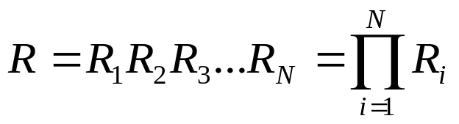
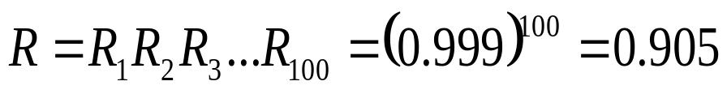
Primer1: fizička hardverska redundansa
Tehnika za postizanje visoke pouzdanosti kroz fizičku redundantnost.
  Najjednostavnija varijanta- TMR (Tripple Modular Redundancy)
  Koriste se tri primerka komponente da bi se detektovala i korigovala jednostruka greška.
  Primer sistem bez redundanse
R1
R2
RN
Otkaz bilo koje komponente, dovodi do otkaza celog sistema
Ako komponenta i ima pouzdanost Ri, pouzdanost celog sistema je
Npr. ako sistem ima 100 komponenti, otkaz bilo koje komponente će izazvati otkaz celog sistema. Ako svak komponenta ima pouzdanost 0.999, pouzdanost celog sistema je

Slide 8
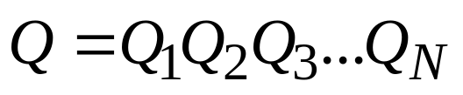
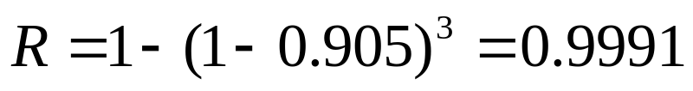
fizička hardverska redundansa (nast.)
ako hardver repliciramo 3 puta, pouzdanost sistema će se povećati
sada postoje tri paralelna puta.
ako je pouzdanost na jednom putu Ri, a nepouzdanost Qi=1-Ri, tada je nepouzdanost celog sistema
R1
R2
RN
R1
R2
RN
R1
R2
RN
tj.
Za prethodni primer gde je pouzdanost sizema iznosila 0.905, nakon tripliciranja, pouzdanost iznosi

Slide 9
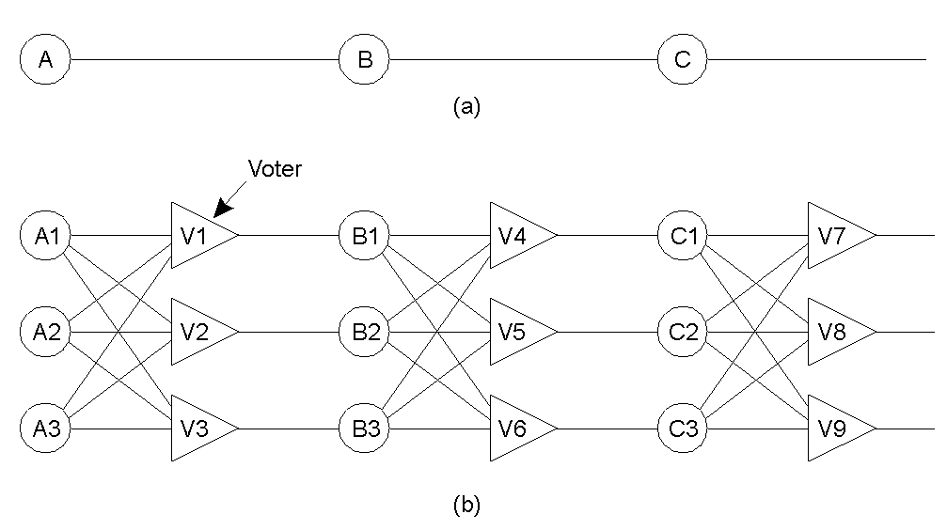
fizička hardverska redundansa (nast.)
TMR tehnika se primenjuje u sprezi sa glasačima (voterima)
a) Sistem bez redundantnosti: signal prolazi kroz uređaje A, B i C sekvencijalno. Ako je jedan od uređaja neispravan, konačni rezultat će verovatno biti nekorektan.
b) TMR: svaka komponenta je replicirana 3 puta. Izlaz iz svake komponente se vodi na glasač (voter). I voteri su replicirani. Ako su tri ili dva ulaza ista, izlaz je jednak ulazu. Ako su tri ulaza različita, izlaz je nedefinisan.

Slide 10
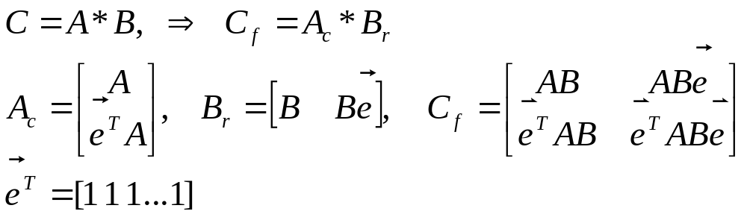
Primer2: informaciona redundansa – ABFT tehnika (Algorithm base fault tolerance)
tehnika koja se može primeniti kod odedjene klase algoritama
  tipično za matrična izračunavanja (množenje matrica, LU dekompozicija, inverzija..)
Primer: množenje matrica C=A*B, A, B, C su dimenzija nxn
  Matrica A se proširuje vrstom čiji elementi predstavljaju sumu elementa odgovarajuće kolone (matrica A_{C} dimenzija (n+1)xn)
  Matrica B se proširuje kolonom čiji elementi predstavljaju sumu elemenata odgovarajuće vrste (matrica B_{R} dimenzija nx(n+1)).
  Rezultujuća matrica C_{f} ima je dimenzija (n+1)x(n+1)

Slide 11
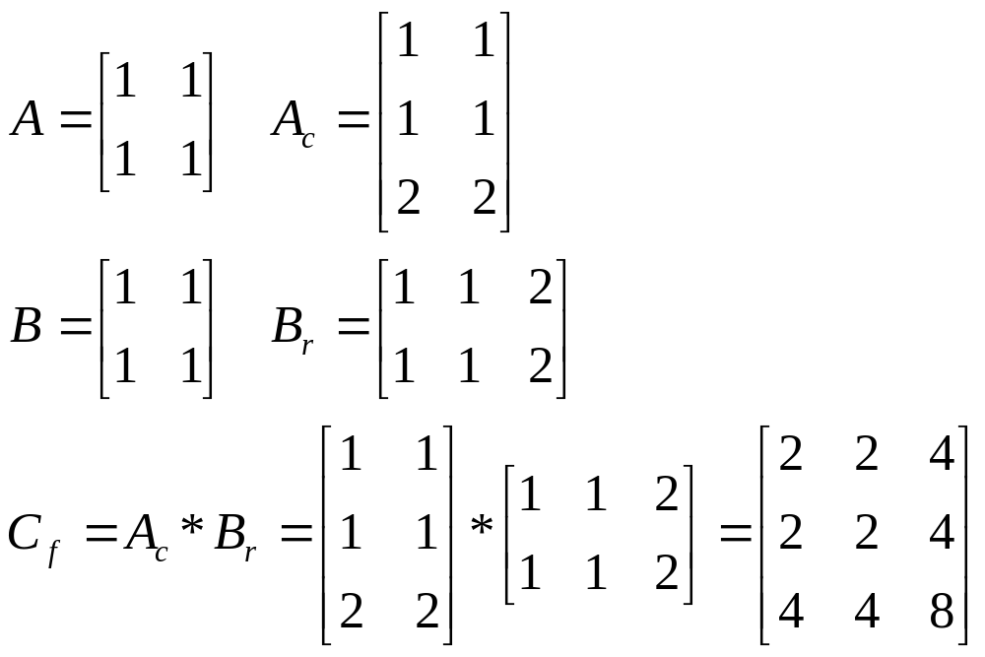
Primer2 (nast.)
Npr. Element c₂₁ je pogrešan i ima vrednost 5 umesto 2. izračunavanjem sume elementa prve kolone (druge vrste) i poređenjem sa kontolnom sumom odgovarajuće vrste i kolone detektovaće se i locirati greška.
Korekcija greške:
C12 =5+(4-7)=5-3=2
5
Detekcija greške: naći sume elemenata svake vrste / svake kolone (S1) i uprediti ih sa dobijenim kontrolnim sumama (S2); ako postojje razlike detektovana je greška
Lokacija greške: u preseku vrste i kolone gde je otkriveno neslaganje kontrolnih suma i suma elemenata
Korekcija greške: c:=c’ +(S2-S1)

Slide 12
Erasure coding
Tehnika za postizanje otpornosti na greške (fault tolerance)
Tehnika kodiranja kod koje se skup od k podataka kodira skupom od n, n>k podataka tako da se na osnovu bilo kog skupa od k podataka mogu regenerisati originalni podaci.
  (n,k) erasure code omogućava tolerisanje n-k grešaka.
  Tehnika koja je široko prihvaćena kod HDF (Hadoop file system)
    Hadoop je sistem za skladištenje, pretraživanje i procesiranje velike količine podtaka (big data)

Slide 13
Erasure coding - primer upotrebe u DFS
Posmatrajmo fajl veličine M
Podeliti fajl na k blokova veličine M/k
Primeniti (n, k) code na ovih k blokova da bi se dobilo n blokova, svaki veličine M/k.
  Na taj način fajl je proširen n/k puta
  Potrebno je da n bude veće ili jednako k.
    Ako je n jednako k, fajl je samo podeljen na blokove, ali nema nikakvog kodiranja
Bilo koji podskup k od n blokova se može uzeti da bi se rekonstruisao fajl
  to znači da kod može tolerisati (n-k) grešaka

Slide 14
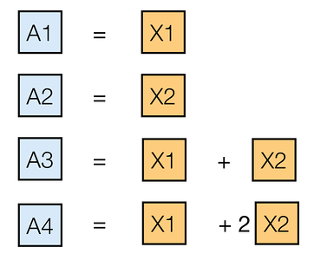
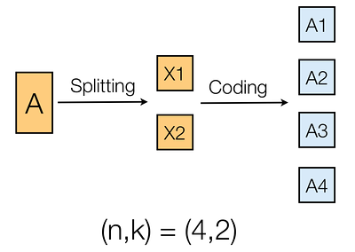
Primer(4,2) koda
Podelimo fajl na 2 bloka i formrajmo 4 nova bloka
Neka se 4 bloka pamte u 4 različita čvora
→
Zašto je ovo bolje nego da smo jednostavno svaki blok zapamtili u 2 različita čvora?
Notes:
Operacija + se implementira kao XOR, dok množenje može biti implementirano na više različitih načina korišćenjem aritmetika na polju GF(2^{w})

Slide 15
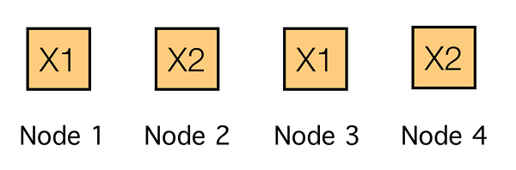
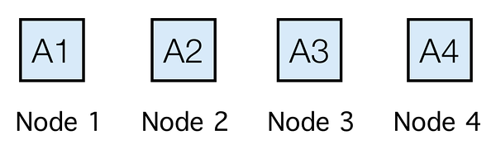
Primer(4,2) koda
Šta ako čvorovi 1 i 3 otkažu?
  Fajl se ne može regenerisati!
Moguće je regenerisati fajl
A1=X1
A2=X2
A3=X1+X2
A4=X1+2*X2
Notes:
Operacija + se implementira kao XOR, dok množenje može biti implementirano na više različitih načina korišćenjem aritmetika na polju GF(2^{w})

Slide 16
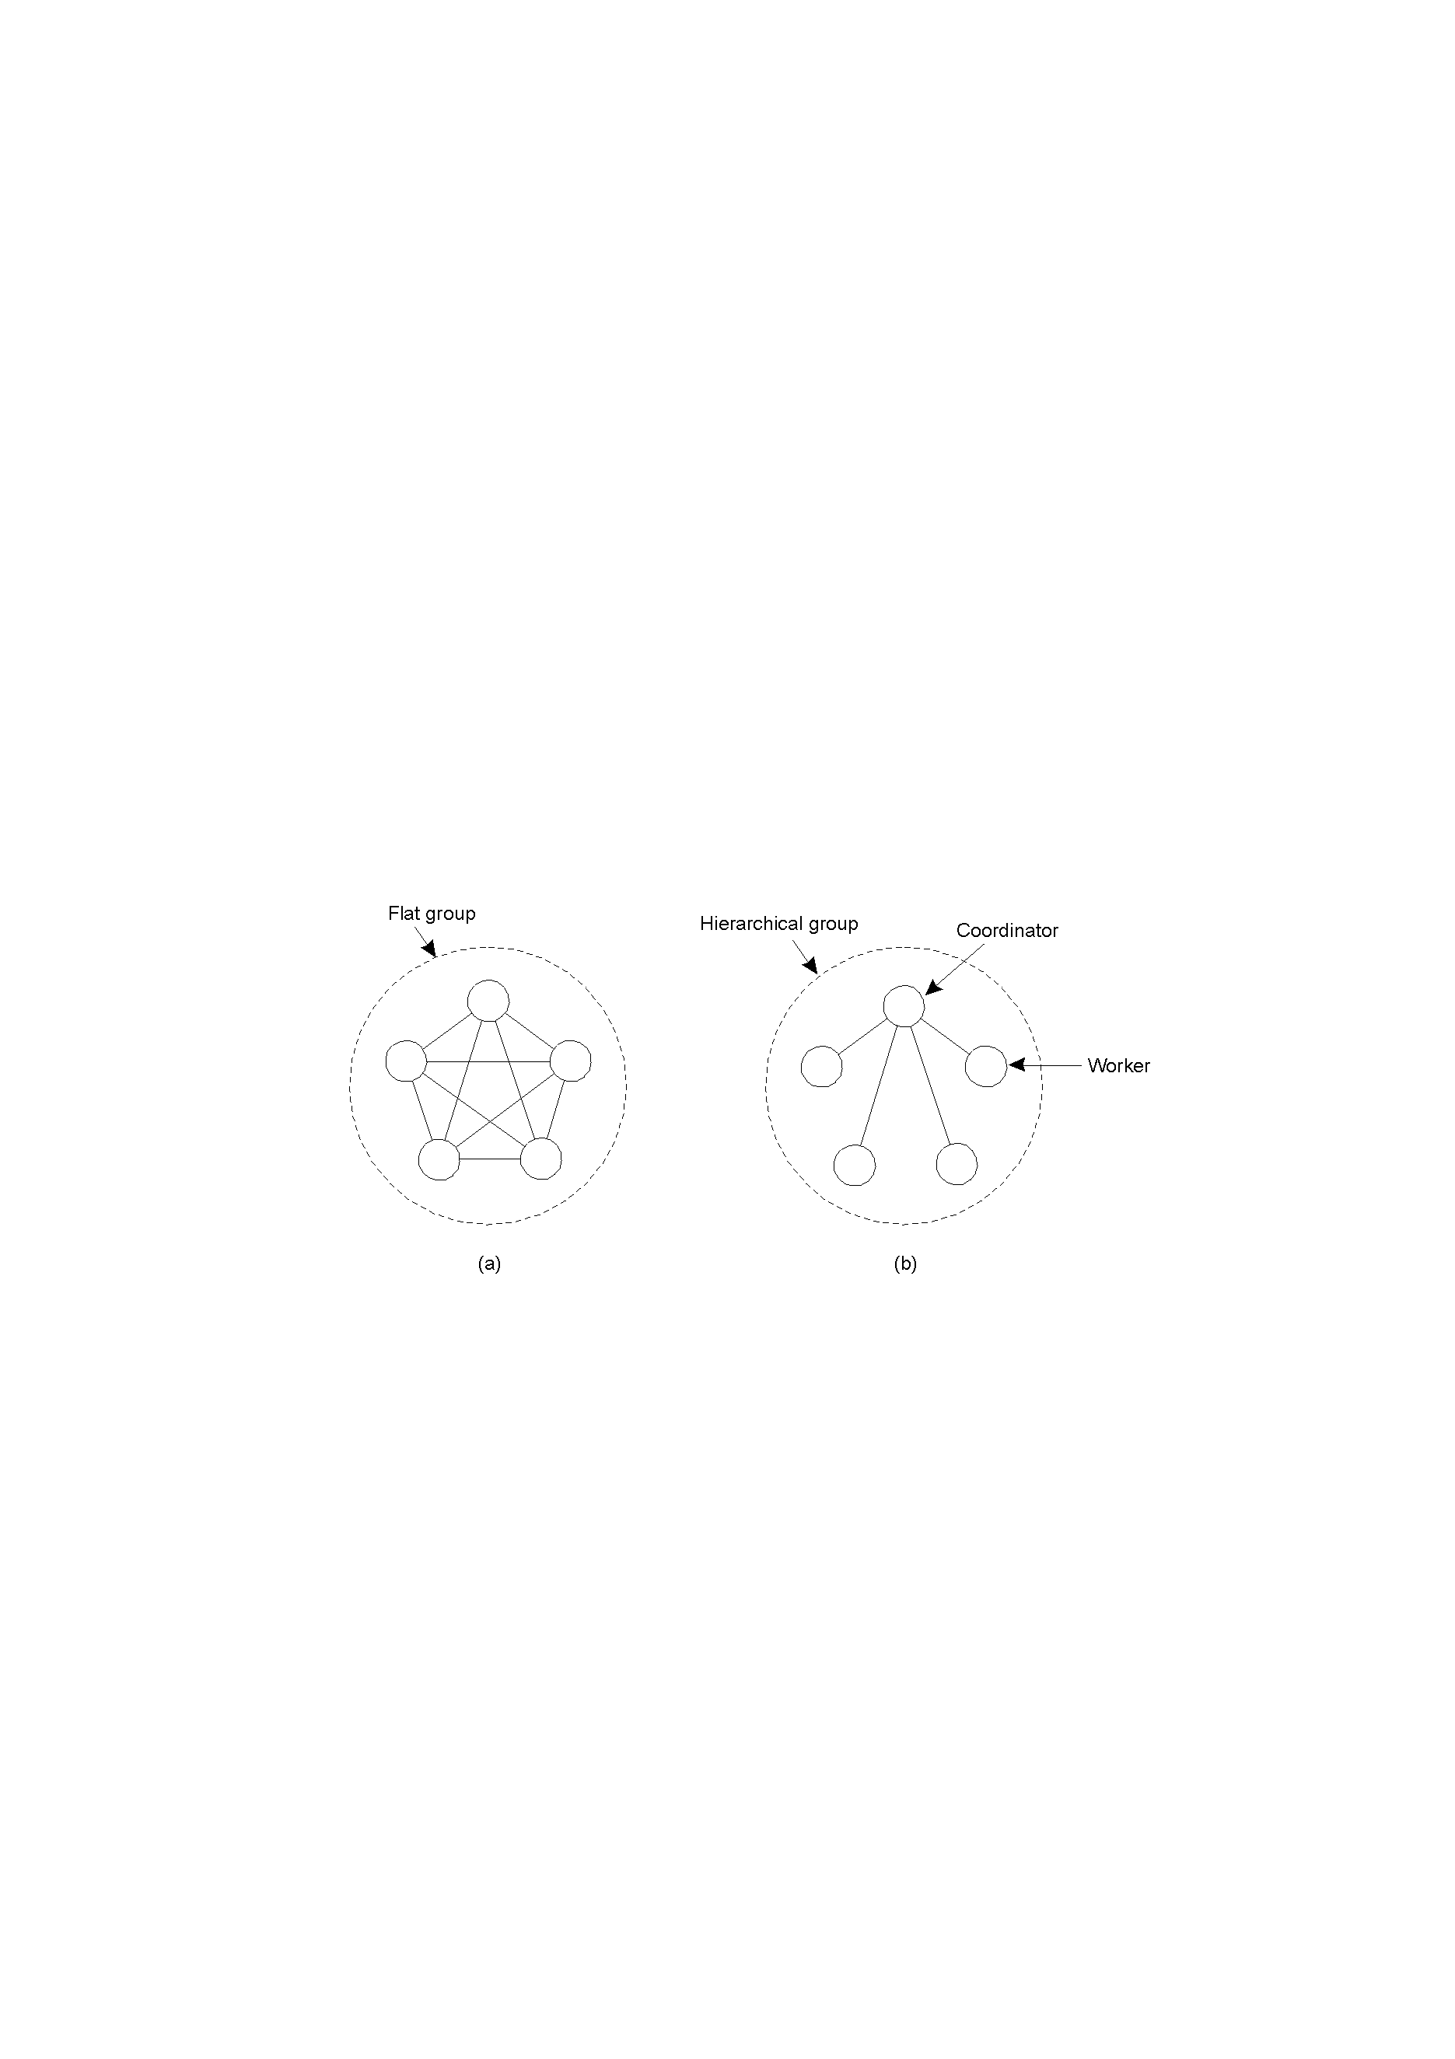
Kako se tolerantnost na greške postiže u DS?
Kroz replikaciju
  nekoliko identičnih kopija procesa se organizuje u grupu.
  Kada se neka poruka pošalje grupi, svi članovi grupe je primaju
    ako jedan proces u grupi otkaže (greši) postoji drugi koji obavlja isti posao
  replicirani procesi mogu biti oraganizovani u grupe ravnopravnih procesa (flat) ili hijerarhijske grupe
    ravne grupe – svi procesi su jednaki
    hijerarhijske – postoji jedan koordinator

Slide 17
Kako se tolerantnost na greške postiže u DS? (nast.)
Replikacija može biti bazirana na postojanju primarne i backup kopija (pasivna replikacija)
  koristi se kod hijerarhijski organizovanih grupa
    Primarni server obavlja ceo posao
    Ako primar otkaže, jedan od backup servera preuzima posao.
      Otkaz primara treba da je nevidljiv za aplikativne programe
  Kako backup zna da je primar otkazao
    Periodično mu šalje poruku “da li si živ?”
    Ako istekne timeout i na pitanje se ne dobije odgovor, backup server preuzima posao.
aktivna replikacija
  koristi se kod grupa ravnopravnih procesa
      klijentski zahtev se prosledjuje svim procesima u grupi
      Zahtevi moraju da stignu u sve servere u istom redosledu, tj. neophodna je sinhronizacija
      Ako se zahtevi procesiraju po redosledu, svi serveri koji korektno funkcionišu će dati isti odgovor.

Slide 18
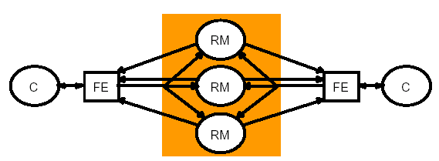
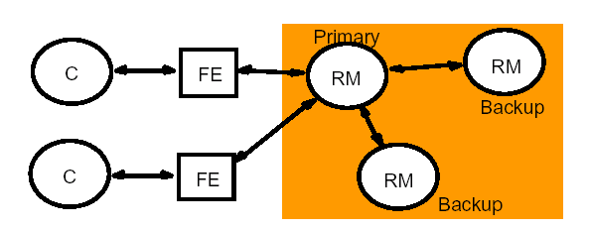
Pasivna i aktivna replikacija
Pasivna replikacija
  Klijent (C), Front End (FE) = klijent interface, Replica Manager (RM) = davalac usluge (server)
Aktivna replikacija

Slide 19
Prednosti replikacije bazirane na postojanju primarne kopije u odnosu na aktivnu replikaciju
  Jednostavniji dizajn:
    dovoljan je samo jedan backup server
    Nema potrebe za grupnom komunikacijom (multicast) i nema problema sa sinhronizacijom (poruka se šalje samo jednom serveru)
Nedostaci
  Loše funkcioniše u prisustvu Vizantijskih grešaka – primar može pogrešno da radi a da greška ne bude otkrivena
    jedini način za postizanje tolerantnosti na greške vizantijskog tipa je kroz aktivnu replikaciju

Slide 20
Usaglašavanje u prisustvu grešaka
Distribuirani procesi često moraju da se usaglase oko nečega.
  Npr. Izbor koordinatora, okončanje transatkcije, pristup kritičnoj sekciji, ili šta je korektan rezultat, itd.
Kako postići konsenzus ako neki procesi u grupi nekorektno funkcionišu ili je komunikacioni kanal nepouzdan?
Usaglašavanje je potrebno postići u konačnom broju koraka.
Posmatraju se dva odvojena scenarija:
  Ispravni procesori, a nesavršeni komunikacioni kanali (“Problem dve armije”)
  Nesavršeni procesori, a pouzdani komunikacioni kanal (“Problem vizantijskih generala”)

Slide 21
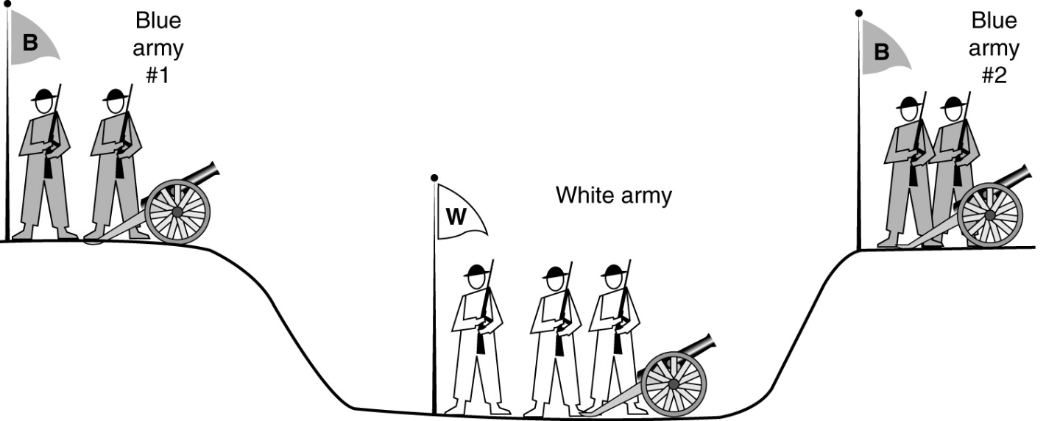
Problem dve armije (two army problem)
Dve divizje, A i B, jedne armije, treba da koordinišu napad na drugu armiju, C.
A i B imaju po 2000 vojnika, a armija C 3000.
  Ako se A i B dogovore da zajedno napadnu, mogu da pobede C

Slide 22
Problem dve armije (nast.)
A i B su fizički odvojene i koriste kurira za razmenu poruka.
  A šalje poruku B u kojoj piše “izvršimo napad u zoru”.
  B prima poruku i slaže se sa predlogom (šalje ok – potvrdu)
  Kurir stiže u A sa povratnom porukom (potvrdom), ali tada A zaključuje da B ne zna da li je A primio potvrdu i neće biti siguran da li da obave napad.
  A može da odluči da pošalje poruku B-u “primio sam potvrdu”, ali tada A neće biti siguran da li je ta poruka stigla u B, itd.
Problem je poznat pod nazivom problem višestrukih potvrda (multiple acknowledgment problem).
On pokazuje da čak i u prisustvu ispravnih procesora, usaglašavanje između dva procesa nije moguće ako su komunikacije nepouzdane.
  Jedino se možemo nadati da najčešće jesu!
Ne postoji protokol koji može da reši problem nepouzanih kanala!

Slide 23
Problem dve armije
3000
Bela armija
1. Napadnimo u 6 ujutru
2. Ok, slažem se.
3. Primio sam tvoju poruku.
4. Znam da si primio moju poruku.
Napad
Napad
2000
2000
Plava armija
Plava armija
→ Može se pokazati da generali plave armije nikada ne mogu postići konsenzus (zbog nepouzdane komunikacije)

Slide 24
Problem vizantijskih generala
Pouzdane komunikacije, nepouzdani procesori.
Postoji n generala svaki sa svojom divizijom i treba da donesu odluku da li da napadnu neprijatelja ili ne.
  Komunikacije su pouzdane (radio ili telefon), ali m generala su izdajnici i pokušavaju ostale generale da spreče da postignu konsenzus šaljući im netačne i kontradiktorne informacije.
Pitanje je da li lojalni generali ipak mogu postići konsenzus (doneti istu odluku) ?
  Svaki general daje svoj predlog za akciju: napad (N) ili povlačenje (P) šaljući poruku svim ostalim generalima, i prima poruke od ostalih generala sa njihovim predlozima
  generali izdajnici mogu slati različite poruke ostalim generalima
  Svaki general donosi odluku o tome koju će akciju preduzeti većinskim izglasavanjem primljenih predloga uzimajući u obzir i svoj predlog
    Kako da svi lojalni generali izglasaju isti predlog (napad ili povlačenje)?

Slide 25
Lamportov algoritam za problem vizantijskih generala
Lamport je predložio rešenje koje radi pod određenim uslovima.
Zaključak je da bilo koje rešenje za prevazilaženje problema m generala izdajnika zahteva najmanje 3m+1 učesnika (2m+1 lojalnih generala), tj. Više od 2/3 generala mora biti lojalno.
Pokazano je da je potrebno obaviti m+1 rundu razmene poruka i razmeniti O(mn²) poruka
Ovo rešenje je veoma skupo.
Ima ga smisla primeniti u nekom hardveru specijalne namene, ali je neefikasno ga koristiti u distribiranom računarskom okruženju.

Slide 26
BGP - problem
Problem n vizantijskih generala se može posmatrati kao n identičnih problema
  postoji jedan general i n-1 poručnik
  m poručnika (ili m-1 poručnik i general) mogu biti izdajnici
  lojalni general šalje svim poručnicima istu poruku (plan akcije: napad ili povlačenje)
  svaki poručnik primljenu poruku prosleđuje ostalim poručnicima (tj. ponaša se kao general)
  kada se sve poruke prikupe primenjuje se većinsko glasanje
    ako je moguće izglasati vrednost, ona se izglasa, inače se koristi podrazumevana akcija (npr. povlačenje)
Želimo da postignemo sledeće:
    svi lojalni poručnici moraju da donesu istu odluku
    ako je general lojalan, tada svi lojalni poručnici poštuju njegovo naređenje.

Slide 27
Byzantine Generals Problem (BGP)
Mora se postići da
Svi lojalni poručnici donesu istu odluku
ako je general lojalan, tada svaki lojalni poručnik poštuje generalovo naređenje
Pretpostavke:
  Svaka poruka se prima korektno (komunikacioni kanal ne unosi greške)
  Prijemnik zna ko je posalo poruku
  Odsustvo poruke se može detektovati
poručnik 2 je izdajnik
general je izdajnik
N – napad
P - povlačenje
General
General
N
N
P
N
Poruč1
P
Poruč2
Poruč1
Poruč2
N
P
lojalni poručnik 1 neće poslušati naređenje lojalnog generala!
lojalni poručnici će doneti istu odluku

Slide 28
BGP
ako postoji m izdajnika i n≤3m generala nemoguće je postići konsenzus
da bi moglo da se toleriše m izdajnika mora postojati najmanje 2m+1 lojalnih generala, tj minimalni broj generala mora biti n=3m+1
1
0
1
1
0
0

Slide 29
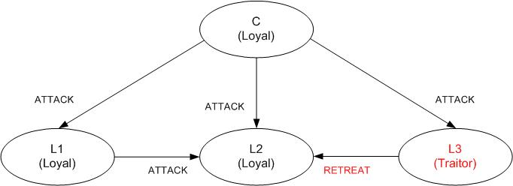
Primer n=4, m=1
Napad
Napad
Napad
Napad
Povlačenje
n=4 generala; m=1 izdajnik
L2 računa majority(Napad, Napad, Povlačenje) = Napad

Slide 30
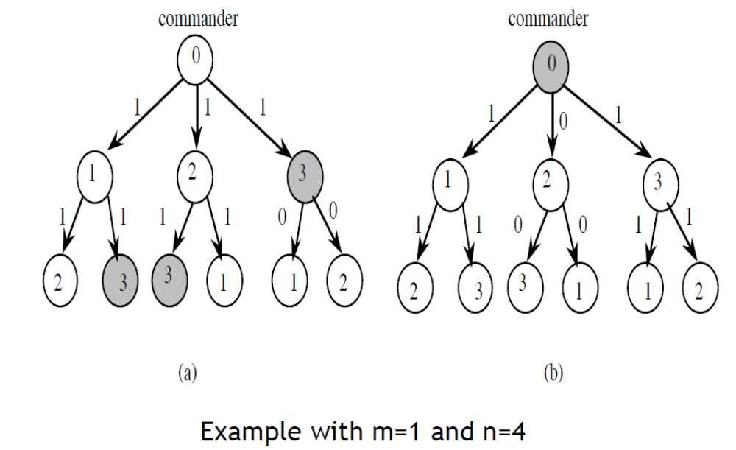
BGP- ekvivalentni prikaz rešenja

Slide 31
Lamportov rekuzivni algoritam OM(m)
Rekurzivna definicija: slučaj m=0 okončava rekurziju
Algoritam OM(0) – (pošto je m=0 nema izdajnika)
General šalje svoje naređenje svim poručnicima
Svaki poručnik poštuje naređenje koje je dobio od generala
Algoritam OM(m), m > 0
General šalje svoje naređenje svakom poručniku
Za svako i, neka v_{i} označava vrednost koju je poručnik i primio od generala. Poručnik i deluje kao general u Algoritmu OM(m-1) da bi poslao vrenost v_{i} ostalim n-2 poručnicima.
Za svako i, i svako j ≠ i, neka v_{j} predstavlja vrednost koju je poručnik i primio od poručnika j u koraku 2 (korišćenjem OM(m-1)). Poručnkig izračunava majority(v₁, …, v_{n-1}).
Notes:
OM – oral messages

Slide 32
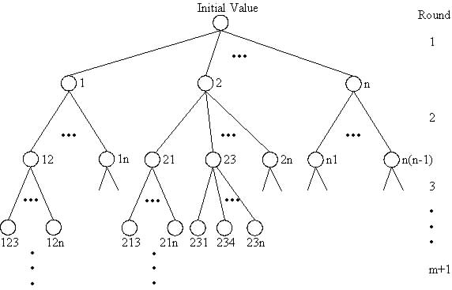

Slide 33
primer1: 4 generala, 1 izdajnik
3 lojalna generala i m=1 izdajnik
potrbno je obaviti m+1=1+1=2 runde razmene poruka da bi se postigao konsenzus
u prvoj rundi svaki general šalje svim ostalim generalima svoj predlog
u drugoj rundi svaki general šalje ono što je primio od drugih generala
  lojalni generali prosledjuju tačno poruke koje su primili od drugih generala
  izdajnici mogu promeniti poruke
  kada se prikupe sve poruke primenjuje se većinsko glasanje da bi se odredila veličina trupe svakog generala i donela odluka

Slide 34
primer1: 4 generala, 1 izdajnik (nast.)
I runda
predlaže N
predlaže N
predlaže P
šalje predlog N 1. i 3.
generalu, a 2. predlog P
*********
general ima predloge (N,N,P,N)
general ima predloge (N,N,P,P)
general ima predloge (N,N,P,N)
general ima predloge (N,N,P,*)
LOJALNI GENERALI NE MOGU POSTIĆI KONSENZUS POSLE PRVE RUNDE!!
1
2
P
N
4
3
N
II runda:
prima 2. prima: 3. prima: 4. prima
(N,N,P,P) (N,N,P,N) (N,N,P,N) (N,N,P,N)
(N,N,P,N) (N,N,P,N) (N,N,P,P) (N,N,P,P)
(*,*,*,*) (*,*,*,*) (*,*,*,*) (N,N,P,N)
(N,N,P,*) (N,N,P,*) (N,N,P,*) – svi lojlni generali imaju isti vektor i mogu većinski izglasati istu odluku
Notes:
Pošto je pretpostavka da svaki general zna od koga je dobio poruku, većinskim izglasavanjem se detektuje koji general je izdajnik i njegov predlog se ne uzima u obzir kod donošenja konačne odluke, tj. odluka se donosi većinskim glasanjem predloga lojalnih generala.

Slide 35
primer2: 3 generala, 1 izdajnik
I runda
general ima predloge (N,P,P)
general ima predloge (N,P,N)
general ima predloge (N,P,*)
N
1
N
P
P
3
N
2
P
II runda
1. prima vektore (N,P,N) 2. prima vektore (N,P,P) 3. prima (N,P,P)
(*,*,*) (*,*,*) (N,P,N)
(?,?,?) (?,?,?) – lojalni generali ne mogu postići konsenzus!
Broj lojalnih generala (korektnih procesa) mora biti veći od 2/3 ukupnog broja da bi se većinskim glasanjem postigao konsenzus.

Slide 36
Strategije za oporavak od greške
Kada nastupi greška, potrebno je izvršiti oporavak od greške i vratiti sistem u korektno stanje
To se može postići na dva načina:
Povratak u stanje pre nastupanja greške (Backward Recovery):
  vratiti sistem u neko prethodno korektno stanje korišćenjem tačaka provere (checkpoints), a zatim nastaviti sa radom
    npr retransmisija u slučaju gubitka paketa ili greške u primljenom paketu
Prelazak u novo stanje (Forward Recovery):
  prevesti sistem u korektno novo stanje nakon čega se može nastaviti sa radom
    Erasure coding, (n,k)–tehnika kodiranja podataka koja omogućava korekciju u slučaju da je nastupila greška (skup od k poruka se kodira u n poruka tako da bilo kojih k poruka na odredištu mogu da se iskoriste da se rekonstruiše k originalnih poruka).

Slide 37
Forward i Backward Recovery
Nedostatak oporavka sa povratkom u nazad
  beleženje stanja sistema ubacivanjem tačaka provere (Checkpointing) može biti skupo (pogotovo ako su greške retke)
    uprkos ceni, ova tehnika se češće koristi od forward.
      “logging” se može smatrati jednom vrstom checkpoint-a
Forward Recovery:
  da bi ova tehnika funkcionisala neophodno je predvideti sve potencijalne greške
  kada nastupi greška, mehnizam za oporavak zna šta treba da uradi da bi doveo sistem u naredno korektno stanje.

Slide 38
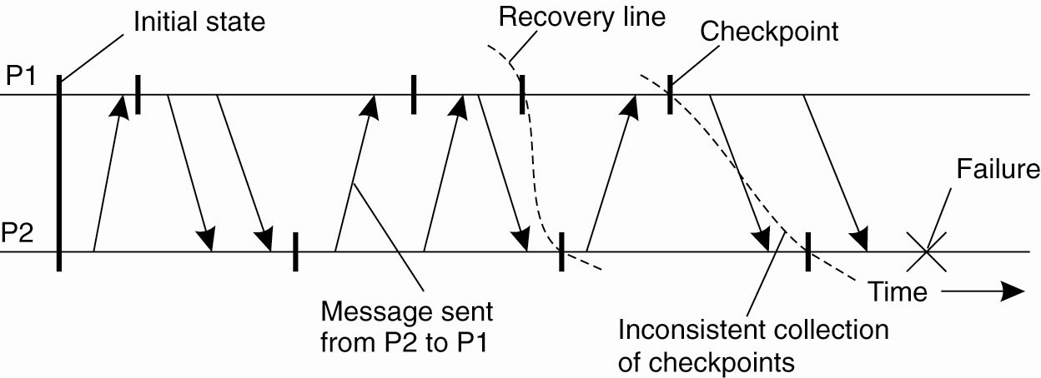

Checkpointing
Svaki proces povremeno pamti svoje stanje na disku (npr. vrednosti promenljivih, primljene poruke, poslate poruke) u tačkama provere.
Ako nastupi greška, proces se vraća u stanje pre nastupanja greške na osnovu podataka zapamćenih u checkpoint.
U DS potrebno je da se svi procesi vrate u stanje odakle je moguće izvršiti oporavak, tj. potrebno je pronaći liniju oporavka (konzistentni presek ). Skup tačaka provere C je konzistentan ako za sve događaje e i e’ važi
to znči da ako je npr. proces P zabeležio prijem poruke iz procesa Q, tada u skupu mora postojati i tačka u kojoj je proces Q zabeležio slanje poruke procesu P (poruka je morala da stigne od nekog).

Slide 39
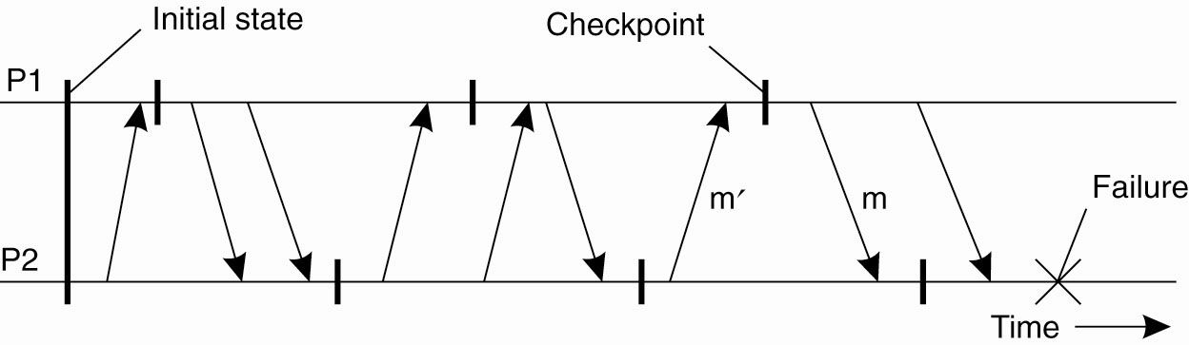
domino efekat kod nezavisnog beleženja stanja (checkpinting)
Međutim, ako svaki proces za sebe donosi odluku kada da kreira checkpoint, problem pronalaženja linije oporavka postaje veoma složen, čak može dovesti do tvz. domino efekta, tj. do vraćanja u polazno stanje.
Domino efekat- greška u P2 zahteva povratak u prethodno stanje i procesa P2 i procesa P1, ali checkpoint-i nisu konzistentni: P2 je zabeležio prijem poruke m, ali P1 nije zabeležio slanje poruke m. Zato se P2 mora vratiti još u nazad, ali sada imamo da je P1 zabeležio prijem poruke m’ a P2 nije zabeležio slanje m’ itd.

Slide 40
koordinisano beleženje stanja
svaki proces kreira checkpoint nakon globalno koordinisane akcije.
2-phase blockirajući protokol
  Koordinator šalje svim procesima u grupi poruku checkpoint_REQUEST
  Svi procesi primaju poruku, kreiraju checkpoint, prestaju sa slanjem aplikativnih poruka, i šalju koordinatoru poruku checkpoint_ACK
  Kada prikupi potvrde od svih procesa, koordinator šalje poruku checkpoint_DONE svim procesima, nakon čega se procesi deblokiraju i nastavljaju sa radom.
  Zapamćeno stanje u svim procesima je konzistentno
    izbegnut je domino efekat

Slide 41
Klijent-server komunikacija sa RPC
Cilj RPC je da sakrije komunikaciju tako što pokušava da poziv udaljene procedure izgleda kao poziv lokalne
  dok nema grešaka u sistemu ovo funkcioniše dobro
  ako nastupe greške nije uvek moguće sakriti razlike izmedju poziva udaljene i lokalne procedure.
Greške koje mogu nastupiti u RPC sistemu
  klijent nije u stanju da locira server
  zahtev upućen od klijenta ka serveru je izgubljen
  otkaz servera nakon prijema zahteva od klijenta
  odgovor servera klijentu izgubljen
svaka od ovih kategorija grešaka izaziva različite probleme i zahteva različita rešenja

Slide 42
Klijent nije u stanju da locira server
Razlog može biti otkaz servera ili neodgovarajuća verzija klijent stub-a
  novija verzija interfeisa i stub funkcija je instalirana na serveru
    kada klijent pozove RPC binder neće biti u stanju da locira server
  neophodno je da kada se desi takva greška da se emituje exception
    programer mora da napiše specijalnu proceduru koja se poziva kada se detektuje odredjena greška – transparentnost distribucije više ne postoji

Slide 43
zahtev upućen od klijenta ka serveru je izgubljen
  najlakše se rešava
    klijent treba da startuje časovnik kada uputi zahtev
    ako istekne time out pre nego što stigne odgovor ili potvrda, vrši se retransmisija
    ako zahtev nije bio izgubljen, onda je ili server otkazao ili je izgubljen odgovor od servera ⇒ server mora biti u stanju da prepozna retransmisiju

Slide 44
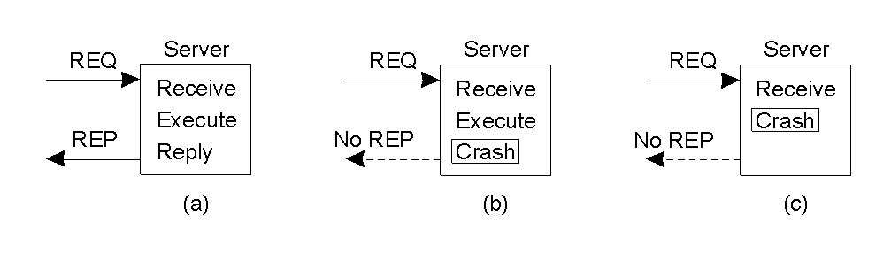
Otkaz servera nakon prijema zahteva od klijenta
normalan rad sistema
Server može da otkaže u bilo kom trenutku
b) otkaz servera nakon izvršenja zahteva, a pre slanja odgovora
c) otkaz servera pre izvršenja zahteva
Problem je što različite akcije treba da se preduzmu u slučaju b) i c) a klijent ne može razlikovati slučaj b) i c) . U oba slučaja na strani klijenta će isteći time-out! U slučaju b) klijent treba da emituje grešku (exeption), u slučaju c) samo da obavi retransmisiju
Dva rešenja su moguća:
klijent šalje zahteve sve dok ne dobije odgovor (at least one semantika – garantuje da će se RPC izvršiti bar jenom, a možda i više puta - primenljivo kod idempotentnih funkcija)
Odmah signalizirati grešku nakon isteka time-outa (at most one semantika – RPC će se izvršiti najviše jednom, a možda i ni jednom)

Slide 45
Primer: otkaz servera
najboje bi bilo obezbediti tačno jedno izvršenje (exactly one semanika), ali nema načina da se u opštem slučaju to garantuje.
PRIMER:
  pretpostavimo da udaljena operacija zahteva štampanje teksta na udaljenom printeru preko servera za štampanje
  kada klijent pošalje zahtev, on prima potvrdu da je zahtev prosledjen serveru
    server može poslati klijentu potvrdu pre nego što prosledi nalog štampaču ili nakon što je tekst odštampan.
  Pretpostavimo da je server otkazao i zatim se oporavio od otkaza i obaveštava klijent da ponovo radi
    problem je što klijent ne zna da li je njegov zahtev za štampanjem obavljen ili ne.
    postoje 4 strategije koje klijent može da primeni:
      klijent može da odluči da nikada ne ponavlja zahtev, po cenu da tekst ne bude odštampan
      klijent uvek ponavlja zahtev, što može dovesti da tekst bude odštampan dva puta
      klijent će ponoviti zahtev ako nije primio potvrdu od servera
      klijent ponavlja zahtev samo ako je je primio potvrdu za prethodno izdati zahtev

Slide 46
Primer: otkaz servera (nast.)
Na strani servera tri dogadjaja mogu da nastupe:
  slanje poruke o okončaju zadatka (M)
  štampanje teksta (P)
  otkaz servera (C)
Ovi dogadjaji mogu da nastupe u 6 različitih redosleda:
  M→P →C : otkaz servera se desio nakon slanja potvrde i štampanja teksta
  M →C (→P): otkaz servera se desion nakon slanja potvrde, a pre štampanja teksta
  P →M →C: otkaz servera nastupio nakon štampanja i slanja potvrde
  P →C(→M): tekst odštampan, server otkazao pre slanja potvrde
  C( →P →M): server otkazao pre nego što je bilo šta uradio
  C(→M →P): server otkazao pre nego što je bilo šta uradio
  * zagrade () ukazuju na dogadjaje koji ne mogu da nastupe jer je server već otkazao

Slide 47
Primer: otkaz servera (nast.)
Različite kombinacije klijent i server strategija pri otkazu servera i rezultati štampanja: OK – štampano tačno jednom, DUP – duplirano, ZERO – ni jednom
Klijent |  |  |  |  | Server
 |  | Strategija M -> P |  |  |  |  |  | Strategija P -> M
Ponavljanje zahteva |  | MPC |  | MC(P) |  | C(MP) |  | PMC | PC(M) |  | C(PM)
uvek |  | DUP |  | OK |  | OK |  | DUP | DUP |  | OK
nikad |  | OK |  | ZERO |  | ZERO |  | OK | OK |  | ZERO
Samo ako je primljen ACK |  | DUP |  | OK |  | ZERO |  | DUP | OK |  | ZERO
Samo ako nije primljen ACK |  | OK |  | ZERO |  | OK |  | OK | DUP |  | OK
Ne postoji ni jedna kombinacija klijent i server strategije koja će garantovati da će se štampanje obaviti samo jednom za svaku kombinaciju dogadjaja na server strani: klijent nikada ne može znati da li je tekst otštampan pre nego što je server otkazao ili ne

Slide 48
odgovor servera klijentu izgubljen
Klijent može ponovo poslati zahtev serveru
  da li je bezbedno ponovo poslati zahtev?
    kod idempotentninih zahteva nema problema
      Npr: čitanje fajla
    kontraprimer: transfer novca sa bankovnog računa
Rešenje: dodeliti redne brojeve zahtevima
  Server vodi računa o rednim brojevima klijentskih zahteva i može otkriti duplikat i odbiti da izvrši zahtev ponovo
  ili, postaviti u zaglavlju poruke RETRANSMISSION bit kako bi se razlikovao originalni zahtev od retransmisije
    ovo rešenje ne zahteva da server vodi računa o rednim brojevima zahteva klijenata
  u obe varijante server mora poslati ponovo poruku klijentu

